Slide 1
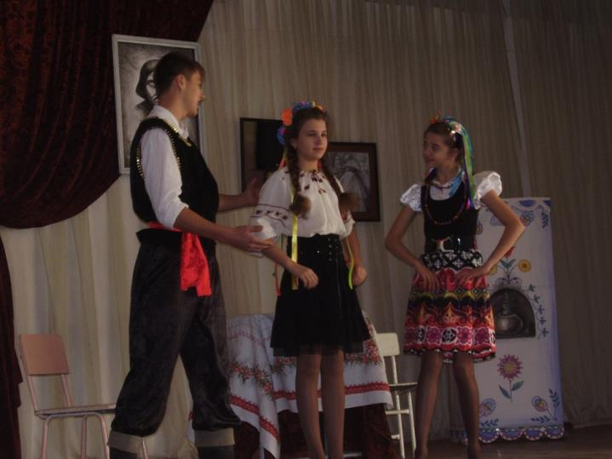
Роль внеклассной работы в литературном образовании учащихся
Непомнящих О.В.,
учитель русского языка и литературы
МБОУ СОШ № 11

Slide 2
Основные задачи внеклассной работы
осуществление нравственного, патриотического, эстетического воспитания школьников путем вовлечения их в разнообразные внеклассные мероприятия, связанные с приобщением к сокровищнице русского языка и литературы;
развитие творческих способностей учащихся;
удовлетворение их индивидуальных запросов, интересов, склонностей;
активизация познавательной и мыслительной деятельности учащихся;
воспитание толерантности, уважительного отношения друг к другу;
формирование умения общаться в коллективе.

Slide 3
«Клуб любителей поэзии»

Slide 4
Подготовка заседаний – это общая коллективная деятельность
Сила пера несравненно сильнее,
нежели думают люди,
не имевшие случая
удостовериться в том на опыте.
Боккаччо Джованни

Slide 5
«И все прекрасные мечты пускай действительностью станут…»

Slide 6
Валерий Ливак, Наталья Ливицкая Смерти вопреки.
Пишу к тебе, моя родная,
А строки под рукой дрожат.
Увидишь их? Того не знаю.
Увижу ль я твой нежный взгляд?
Мой милый, мы с тобой в разлуке.
Мне тяжело сейчас одной.
Но принимаю эти муки,
Лишь только б встретиться с тобой.
Война идет лишь третий день, всего лишь третий.
Здесь гибнут все: и млад, и стар...
Кругом лишь кровь и ожиданье смерти,
Да солнца раскаленный жар.
Так мало времени не вместе,
Так много слов, что не сказали.
Но верю, скоро ты вернешься,
Мне птицы это прокричали.
Как жаль, не слышишь мои речи.
Знай, в сердце веру я храню.
И в поздний час, в тревожный вечер
Я пред иконою стою.
Война с тобой нас разделила.
С тобой хочу я снова быть!
И от того кровь бьется в жилах,
И от того хочу я жить.
И знает пусть фашист проклятый,
Что зло его искореним.
Пусть на кресте мне быть распятым,
Но Русь вовек не отдадим!
Я буду ждать тебя, ты слышишь?
Молиться Богу за тебя!
В мольбах просить, чтоб только выжил,
Чтоб не забыл, мой друг, меня.
Здесь, под небосводом, глухим, тяжелым, низким,
Здесь с мыслью побеждать мы будем,
Что где-то далеко есть кто-то очень близкий,
Кто помнит о тебе и любит.

Slide 7
Агзамова Индира Скажи, что важно для любви?
Скажи, что важно для любви?
Кто скажет возраст, кто – мозги.
А, может быть, здесь важен рост?
И к сердцу он проложит мост.
Быть может, очень важен вес?
Мускулатура, глаз разрез,
А кто – то ищет душ родство,
Чтоб понимание пришло.
Кто ценит бюст, кто цвет волос?
Чтоб был прямой орлиный нос.
А кто – то – бедер ширину!
И моды ради – ног длину!
Одни твердят, что важен секс?!
Без сахара не сладок кекс,
Другие ищут дачу, дом.
Ведь не прожить жизнь голышом.
Вот кто – то примет за любовь
Разврат и похоть вновь и вновь,
Томления и движения тел,
Как основной инстинкт велел!
Кто ищет ласку и тепло,
Уют, парное молоко,
Заботу, по хозяйству труд,
Когда не предают, не лгут.
Но идеала не найти,
На компромиссы надобно идти.
Искать ведь можно целый век,
А нужен просто – Человек!

Slide 8
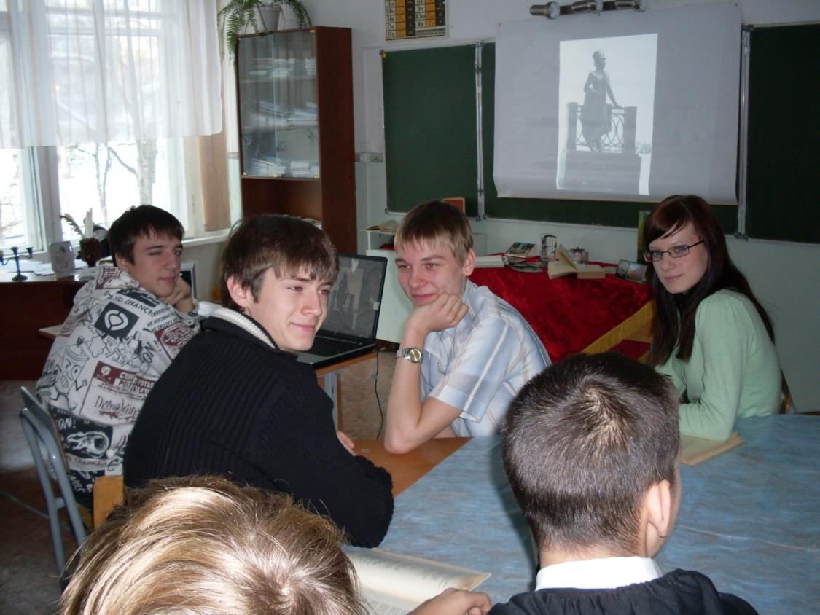
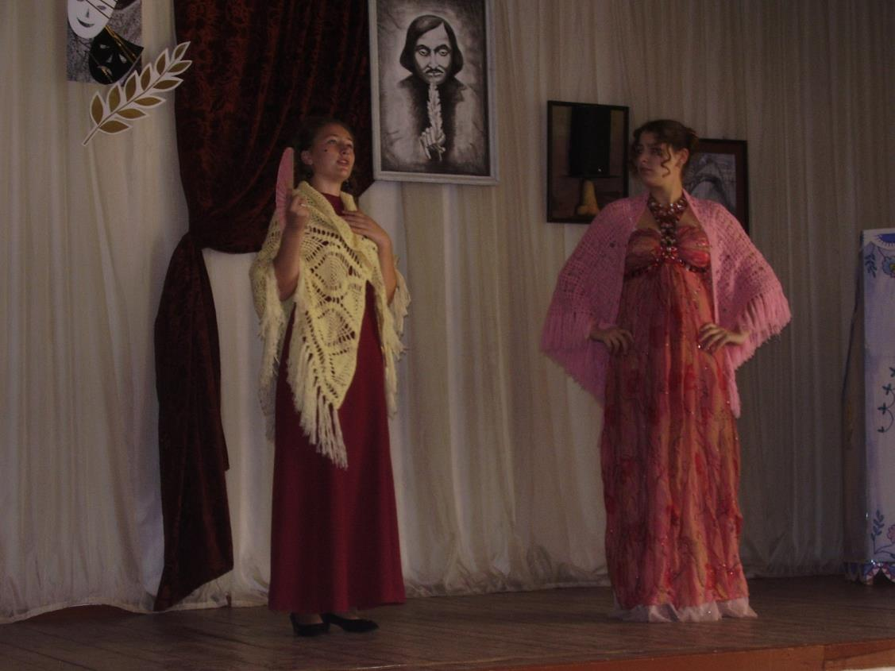
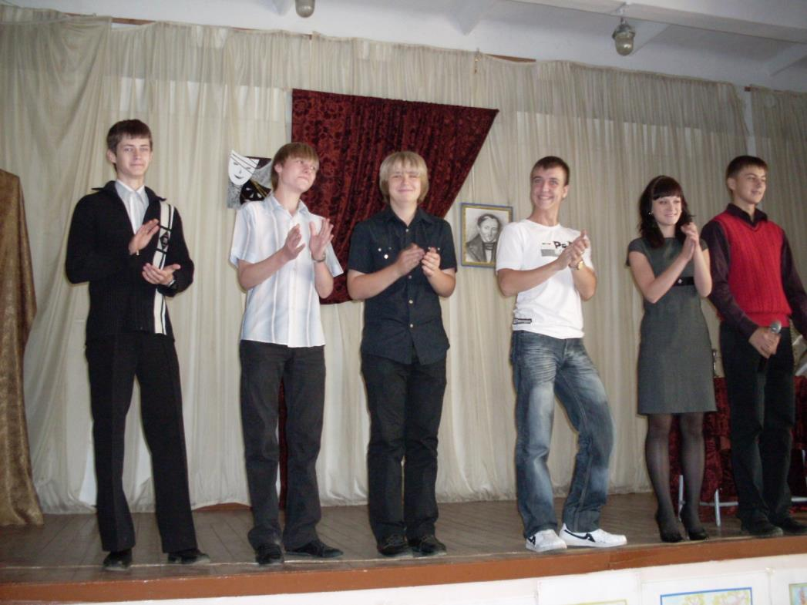
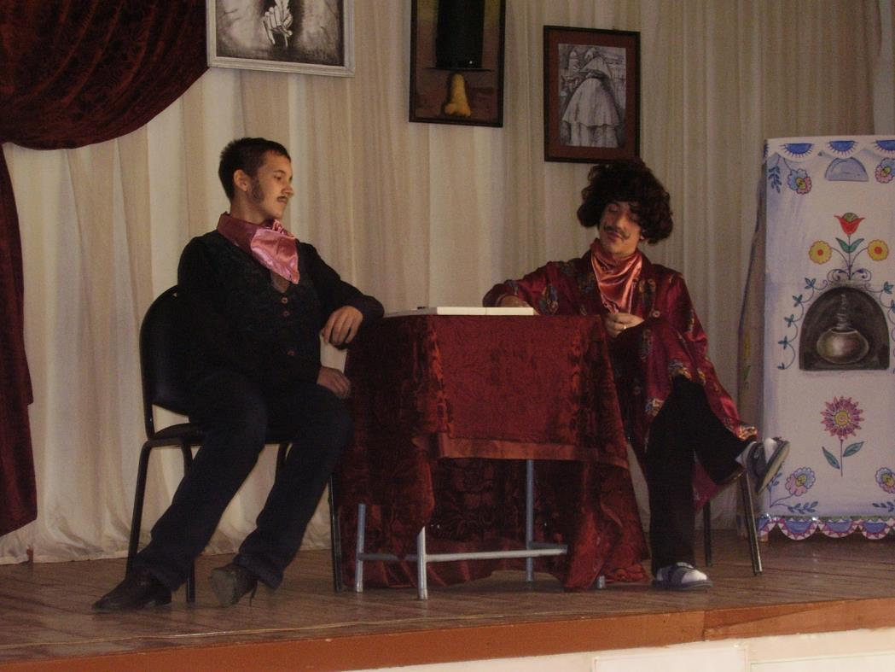
Литературные гостиные – взаимосвязь трех искусств: литературы, живописи и музыки

Slide 9
Как трудно сочинять стихи:
Все рифмы в воздухе повисли,
А в результате – ни строки
И ни одной счастливой мысли…
Но можно просто жизнь прожить,
И так прожить, чтобы при этом
Любить, бороться и творить
И без стихов, но быть поэтом.

Slide 10
